Slide 1
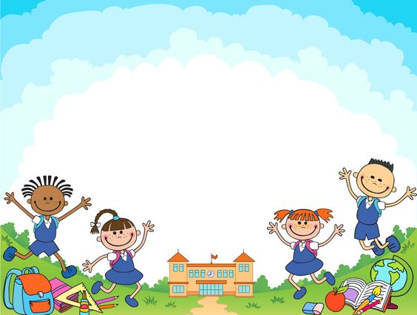


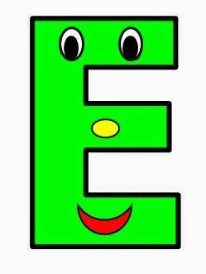
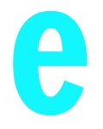
Hoy jugaremos con:
VOCAL

Slide 2
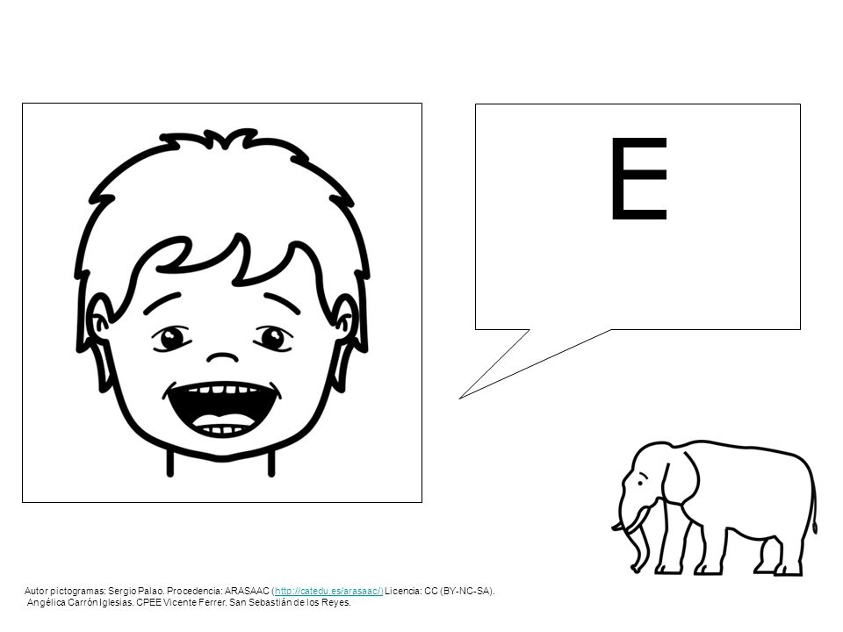
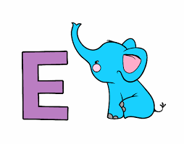

Slide 3
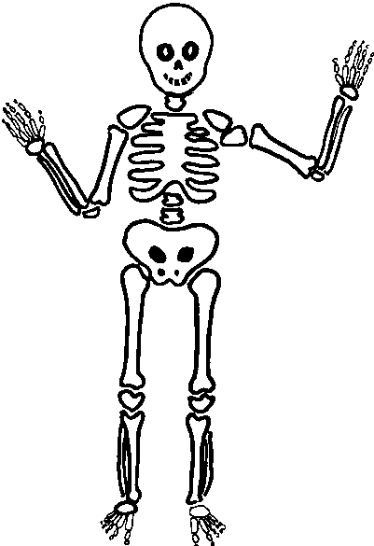
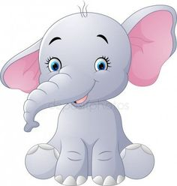

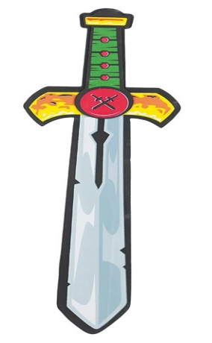
¿ Qué elementos comienzan con la vocal E?

Slide 4
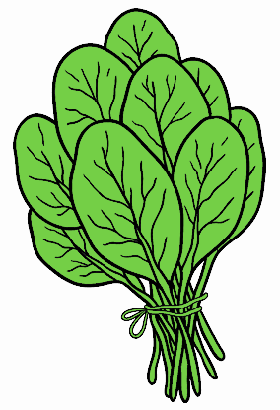
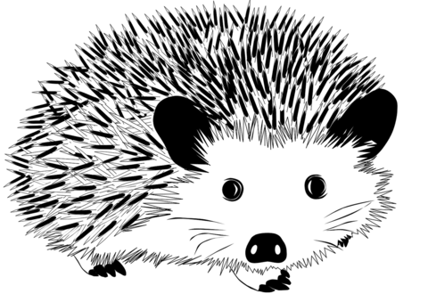

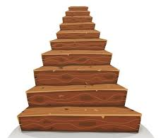

Slide 5
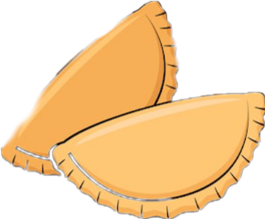


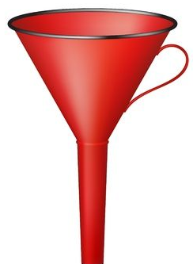
¿Qué elementos comienzan con la vocal E?

Slide 6
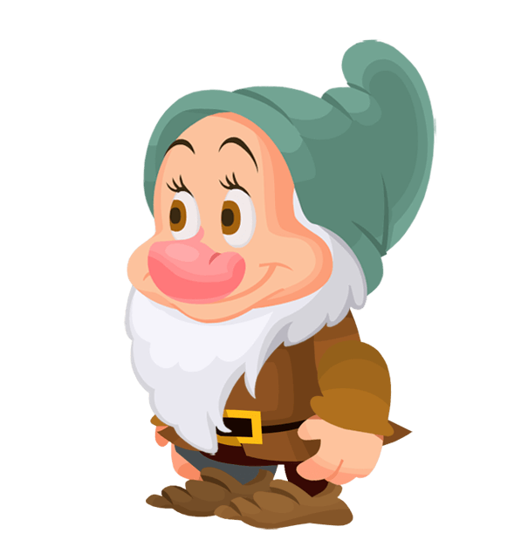


Actividad: Encierra todos los elementos que comience con la vocal E

Slide 7


Actividad: Encierra todos las vocales E.

Slide 8
Actividad: Marca con una (x) todas las E en la posición correcta.

Slide 9
Actividad: Dibuja MUCHAS E al interior de la estrella.

Slide 10
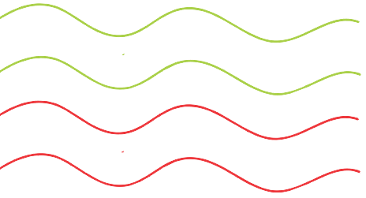
Actividad: Une cada animalito con la vocal E. Al unir di la vocal durante el trayecto.

Slide 11



Recordando elementos con la vocal E

Slide 12
Actividad:
Dibuja en el espacio asignado elementos que comiencen con la vocal E

